Slide 1

영상콘텐츠 제작
<웹 프로그래밍>
웹 프로그래밍 기반 영상 콘텐츠의 활용
전 민 호
010-8454-3004 / j1004me@naver.com

Slide 2
학습 목표
다양한 효과를 이용해 포토 앨범 만들기
show() 메서드와 hide() 메서드를 이용해 화면에 표시하거나 감출 수 있다.
jQuery의 메서드를 이용해 특정 요소를 미끄러지게 표시해서 동적인 느낌을 추가할 수 있다.
jQuery의 animate 속성을 이용해 애니메이션을 만들 수 있다.

Slide 3
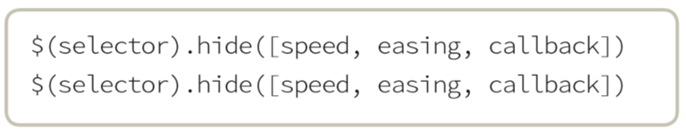
hide(), show() 메서드
hide() 메서드
선택한 요소를 화면에서 감춘다.
화면에서 감춰버린 요소는 그 공간까지 함께 사라진다. → 원래부터 없었던 것처럼 레이아웃이 만들어진다.
show() 메서드
화면에서 감추었던 요소를 다시 화면에 표시한다.
show() 메서드의 기본 구문이나 함께 사용하는 옵션들은 hide() 메서드와 같다.

Slide 4
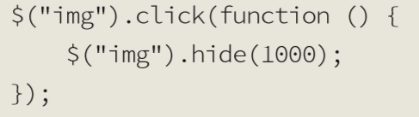
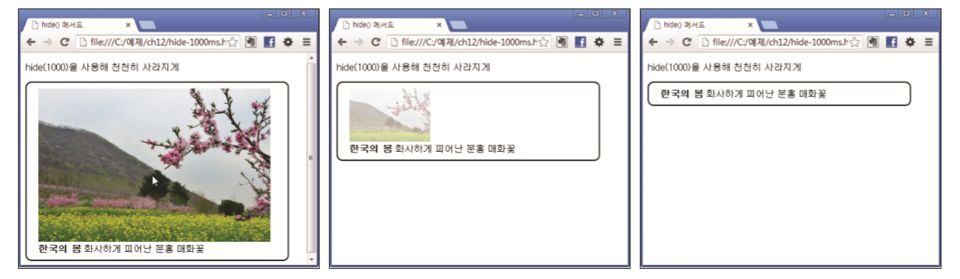
hide(), show() 메서드의 옵션
speed
선택한 요소에서 효과가 실행되는 데 걸리는 시간
slow : 천천히 사라지거나 나타나도록 한다.
fast : 빨리 사라지거나 나타나도록 한다.
실제 시간 : 사라지거나 나타나는 데 걸리는 시간. 밀리세컨드 단위 (밀리세컨드(milliseconds) = 1/1000초 )

Slide 5
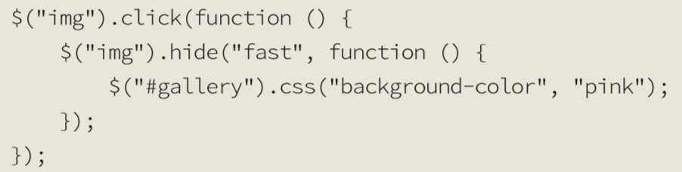
hide(), show() 메서드의 옵션
easing
사라지거나 나타나게 할 때 시작과 중간, 끝 부분에서의 속도를 따로 지정
swing : 사라지는 효과 시작과 끝에는 천천히 진행하고 중간에는 빨리 진행
linear : 처음부터 끝까지 같은 속도로 진행
예) $(“p”).hide(“swing”)
callback
hide() 메서드나 show() 메서드가 끝난 후에 실행할 함수 지정
예) hide() 메서드를 이용해 이미지가 사라지게 한 후 남은 영역의 배경색을 바꾸도록 콜백 함수 지정

Slide 6
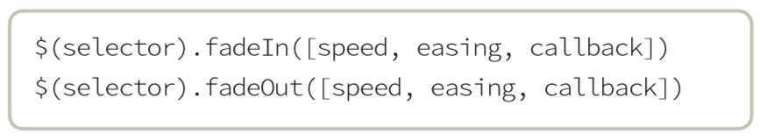
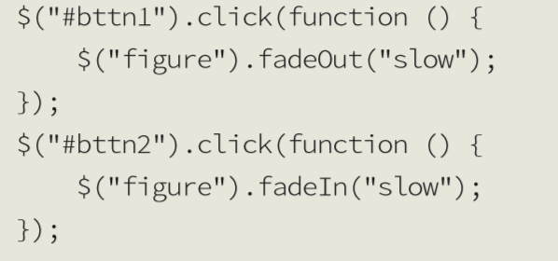
fadeIn(), fadeOut() 메서드
선택한 요소의 불투명도(opacity)를 시간에 따라 조절해서 보이는 요소를 서서히 안 보이게 하거나, 안 보이는 요소를 서서히 보이게 한다.
사용하는 옵션은 hide(), show() 메서드에서와 같다

Slide 7
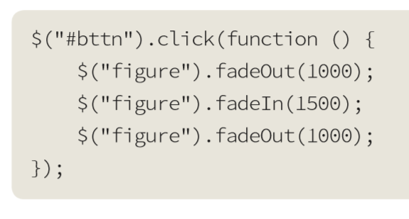
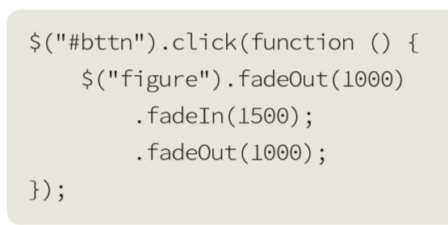
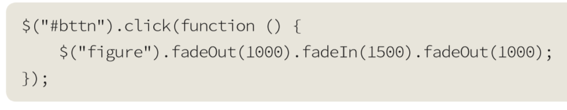
메서드 연결해서 사용하기
메서드 체이닝(chaining)
같은 웹 요소에 메서드를 순서대로 적용하는 것
아래 소스는 모두 같은 효과

Slide 8
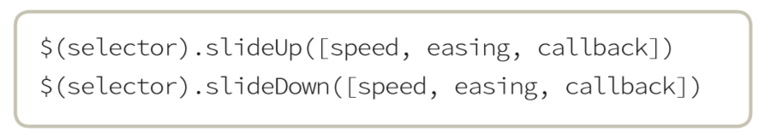
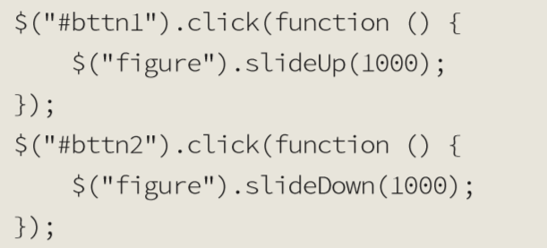
slideUp(), slideDown() 메서드
slideUp() 메서드
선택한 요소를 위쪽 방향으로 슬라이드해서 보이지 않도록 감추는 메서드
이 메서드를 이용해 화면에서 감추게 되면 그 영역은 화면에서 사라진다.
slideDown() 메서드
화면에서 감춰져 있던 요소를 아래쪽 방향으로 슬라이드해서 표시
앞에서 살펴본 메서드들과 같은 옵션 사용

Slide 9
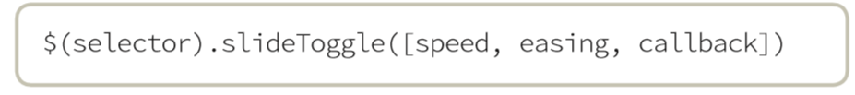
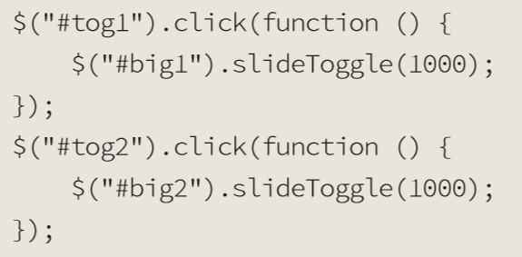
slideToggle() 메서드
slideToggle()
slideUp() 메서드와 slideDown() 메서드를 번갈아 적용한다
slideUP() 메서드나 slideDown() 메서드의 옵션과 같다

Slide 10
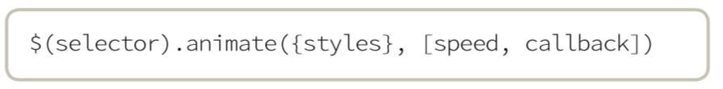
animate() 함수
jQuery에서 애니메이션은 웹 요소의 특정 스타일을 동적으로 바꾸는 것
styles 옵션
웹 요소의 어떤 스타일을 동적으로 바꿀 것인지 “스타일 속성:값” 형태로 지정
예) 너비를 500px로 바꾸고 싶다면 {width:“500px”}
padding-left나 border-radius처럼 2개의 단어로 이루어진 속성일 경우에는 두 개의 단어를 하나의 단어로 합친 후 두 번째 단어의 첫 글자는 대문자로 표시
스타일의 속성값이 숫자로 되어 있을 경우에만 애니메이션 효과를 만들 수 있다

Slide 11
animate() 함수
speed, callback 옵션
이 옵션들은 필요할 경우에만 사용
speed 옵션 : 애니메이션의 진행 속도를 지정. “slow”나 “fast”, 또는 밀리세컨드 단위의 시간을 지정한다.
callback 옵션: 애니메이션이 모두 끝난 후 실행할 콜백 함수 지정
속성 값을 다양하게 바꾸기
상대적인 크기만큼 조절하기 : 현재 너비 값을 기준으로 해서 지정한 크기만큼 커지거나 작아지도록 한다. 예) $("img").animate({width:"+=200px"});
show나 hide, toggle 값 사용하기 : 애니메이션을 적용할 속성에 숫자 값 대신 show나 hide, toggle 같은 키워드를 지정한다.
예) $("img").animate({width:"hide"}); $("img").animate({marginLeft: "toggle"})

Slide 12
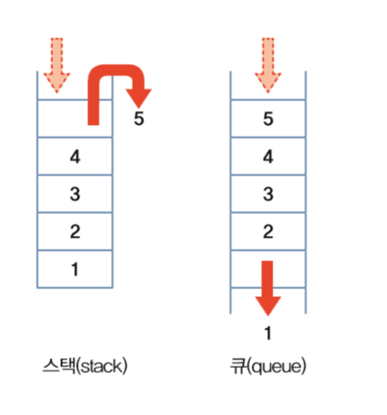
애니메이션과 큐
스택(stack)
입구가 하나뿐이기 때문에 들어가는 곳과 나오는 곳이 같다.
저장한 작업을 꺼내려면 가장 나중에 작업한 것부터 꺼낸다.
LIFO(Last In First Out) 방식
큐(queue)
입구와 출구가 다르다.
작업을 저장할 때는 입구로 들어가지만 저장된 작업을 꺼낼 때는 반대편 에 있는 출구로 꺼낸다.
→ FIFO(First In First Out) 방식

Slide 13
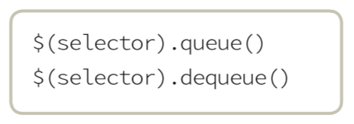
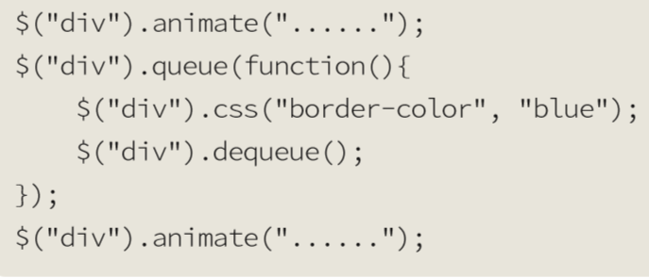
queue(), dequeue() 메서드
애니메이션 외의 다른 작업을 해야 할 경우에는 작업을 직접 큐에 저장하고 꺼내서 실행해야 한다.
queue() 메서드 - 큐에 저장할 때 사용하는 메서드
dequeue() 메서드 - 큐에 저장된 작업을 꺼내와 실행하는 메서드
예) CSS의 background-color 속성은 그 값을 숫자로 표시할 수 없기 때문에 animate() 메서드에서 사용할 수 없다 → 애니메이션 중간에 테두리 색을 바꾸려면 큐에 저장했다가 꺼내서 실행한다

Slide 14
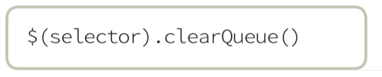
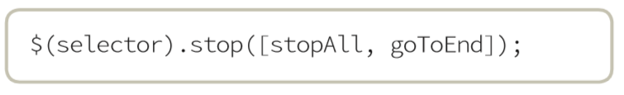
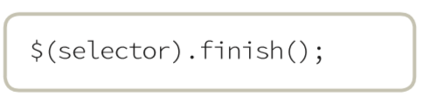
애니메이션 멈추기
clearQueue() 메서드 : 큐에 있는 내용을 지운다.
stop() 메서드 : 선택된 요소에서 현재 진행 중인 애니메이션을 멈춘다.
stopAll : 큐에 있는 애니메이션들까지 멈출 것인지 부울 값으로 지정
goToEnd : 애니메이션을 모두 완료할 것인지 부울 값으로 지정
finish() 메서드 : 현재 실행 중인 애니메이션을 멈출 뿐 아니라 큐에 있는 애니메이션 까지 모두 삭제한다.

Slide 15
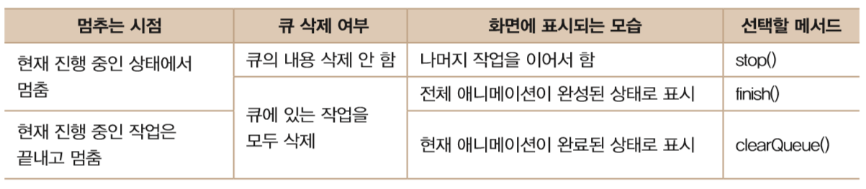
애니메이션 멈추기
애니메이션을 멈추는 세 가지 메서드 비교

